Slide 1

Predição de Doenças Cardíacas
Otimizando Diagnósticos com Machine Learning e Modelos
Supervisionados

Slide 2
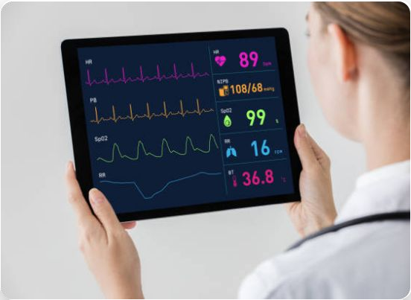
Introdução
O Problema
Doenças cardiovasculares representam a principal causa de mortalidade global. A detecção precoce é crítica para intervenções eficazes.
A Solução
Utilização de algoritmos de classificação para identificar padrões clínicos e prever riscos cardíacos com alta precisão.

Slide 3

Base de Dados
Heart Disease Dataset (Kaggle)
Amostra: 1.025 pacientes
Atributos: 14 variáveis clínicas
Classes: 526 com doença / 499 sem doença
Features: Idade, Sexo, Colesterol, Glicemia, ECG, Pressão Arterial, etc.

Slide 4




Definição do Problema
Classificação Binária
Target = 0
Representa a ausência de doença cardíaca detectada nos exames clínicos do paciente.
Target = 1
Representa a presença confirmada de doença cardíaca, exigindo atenção médica imediata.
O objetivo é prever a presença
ou ausência de doença com base em 13 variáveis independentes (features).

Slide 5



Fluxo de Pré-Processamento
Verificar Nulos
Separar X e y
Tratar Variáveis
Dividir 80/20
Limpeza de dados ausentes.
Isolamento de features e
alvo.
Encoding e normalização.
Treino e teste estratificado.

Slide 6


Modelagem: Classificadores
KNN
Vizinhança próxima.
n_neighbors = 5
Naive Bayes
Gaussian NB baseado em probabilidades condicionais.
SVM
RBF Kernel.
Alta capacidade discriminativa.
Árvore de Decisão
Interpretável.
Max Depth = 5

Slide 7

Comitê de Classificadores
Ensemble Learning — Votação
Implementamos um comitê onde cada classificador vota individualmente. A classe mais votada define o resultado final.
Redução de erros individuais
Aumento da robustez preditiva Combinação de pontos fortes dos modelos

Slide 8
Resultados e Métricas

Slide 9

Performance do Comitê
92,89% de Acurácia
O Comitê obteve a maior precisão do estudo. O SVM destacou-se individualmente com 92,68%.
Matriz de Confusão — Comitê
 | 96 4
 | 11 94
A baixa taxa de falsos negativos (11) é crucial para um
diagnóstico médico, garantindo que menos pacientes doentes fiquem sem tratamento.

Slide 10

Conclusão e Futuro
Principais Insights
Todos os modelos classificaram corretamente a maioria dos pacientes.
O Ensemble Learning (Comitê) aumentou a confiabilidade diagnóstica.
Trabalhos Futuros
Explorar Random Forest e Gradient Boosting. Otimização fina de hiperparâmetros.
Validação cruzada para resultados ainda mais robustos.

